Slide 1


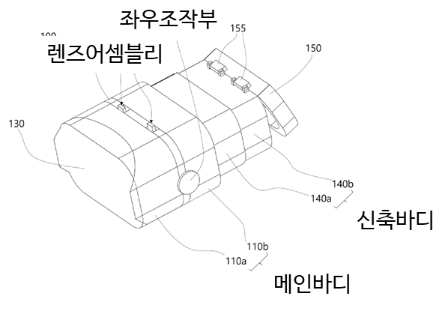
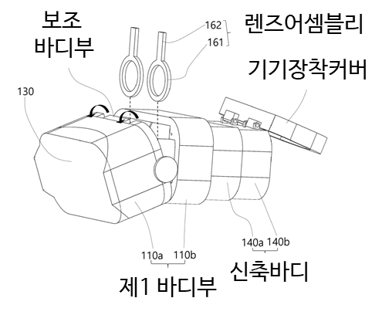
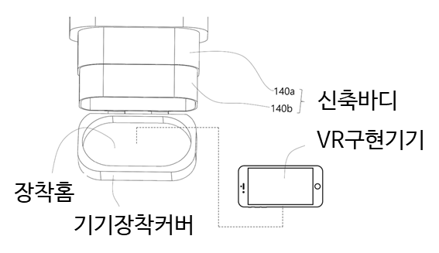
Smart Tech Bridge
#시기능 #훈련 #가상현실 #양안시 #교정
가상현실구현기기를 이용한 양안시 훈련용 교정 디바이스
기술분야
생활필수품(위생학; 의학 또는 수의학)
희망 이전 유형
매매 |  | 라이센스
순번 | 특허번호 | 명칭 | 권리상태
1 | 10-2525274 | 가상현실구현기기를 이용한 양안시 훈련용 교정 디바이스 | 등록유지
기술 개요
본 기술은 가상현실구현기기를 이용하여 시간과 장소 제약 없이 양안시 훈련이 가능하도록 하는 양안시 훈련용 교정 디바이스에 관한 것으로, 근거리 주시(조절)와 원거리 주시(이완) 능력의 정상화와 폭주 기능의 정상화를 목표로 사용자의 시기능을 개선시키도록 도움
과도한 스마트 기기의 사용, 다양한 디지털 매체에 지속적인 노출 등과 같은 원인으로 인해 됨으로써 양안시의 기능이 과거에 비해 크게 떨어지는 경향이 있어 시기능 훈련을 위한 장치가 필요함
양안시 훈련용 교정 디바이스 기술은 메인바디, 신축바디, 가상현실구현기기가 장착되는 기기장착커버를 포함하고, 메인바디에는 렌즈 어셈블리가 포함되고, 신축바디는 전후 방향을 따라 길이 조절이 가능함
기술 특장점
기존 기술 한계
●
기술 차별점
현재 미국, 독일, 일본 등에서 개발된 시기능 훈련 기기를 일부 수입하고 있고, 국내에서는 적절한 시기능 훈련 기기가 전무함
가상현실구현기기 및 소프트웨어를 사용하여 시기능 훈련을 수행함으로 다양한 훈련 종류를 제공할 수 있고, 환자들에게 훈련 비용 부담을 줄여주고, 언제 어디서나 훈련을 수행할 수 있음
시간적, 공간적 제약이 없는 시기능 강화 훈련
스마트폰 등과 같은 기기를 장착하여 VR 소프트웨어로 다양한 훈련 수행
시기능 훈련 기기의 국산화

Slide 2
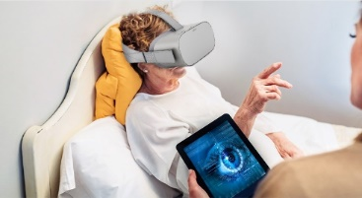
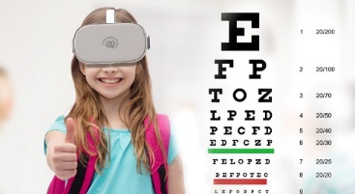
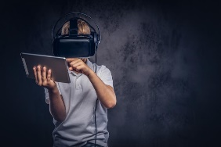
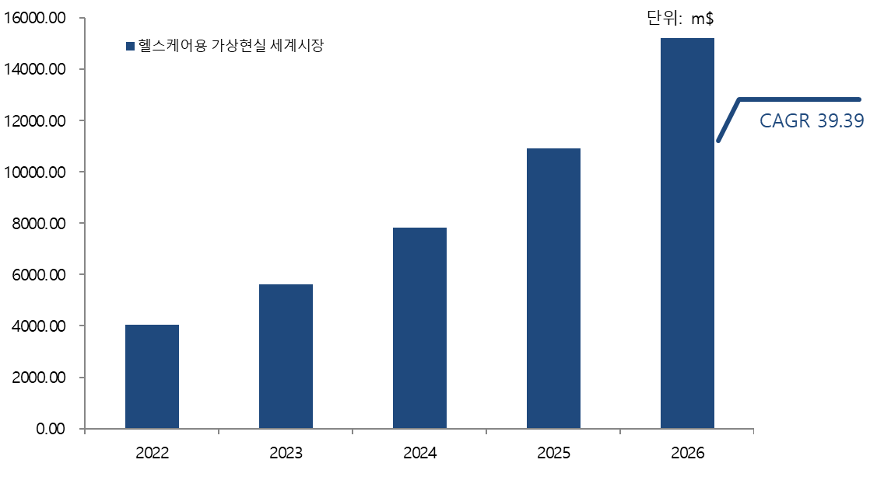

적용 분야
1순위 | 2순위 | 3순위
VR 의료기기 | 의료기기 | 안과 기기
VR 의료기기 | 시기능 재활 기기 | 비전 케어
출처 : 출처 : CogniHab / freepik / freepik
시장 동향
고령화 시대의 도래와 경쟁심화로 인한 심리질환 등 의료서비스 수요 증가에 대응하기 위한 의료전문가 육성 및 심리치료 대안으로 가상현실 기술이 부상하고 있고, 기존에 트라우마 치료에 제한적으로 적용되었으나 수술, 치료, 재활 등 적용 범위가 확대되고 있음
전세계 헬스케어용 가상현실 시장은 2022년 40억 2,845만 달러에서 2026년 152억 901만 달러로 연평균 39.39% 성장할 것으로 전망
(출처 : Verified Market Research, 글로벌 의료분야 가상현실 시장, 2023)
기술 완성도 (TRL)
아이디어, 특허 등 개념정리
1 | 2 | 3 | 4 | 5 | 6 | 7 | 8 | 9
기초연구 |  | 실험 |  | 시작품 |  | 상용화 |  | 사업화
기술보유기관
기관명 | 가톨릭관동대학교 산학협력단
담당자 | OOO
연락처 | OOO
이메일 | OOO
센터명 | 서울동부기술 혁신센터
연락처 | 02-2155-3662
기술중개기관
Smart Tech Bridge

